Slide 1

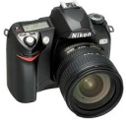
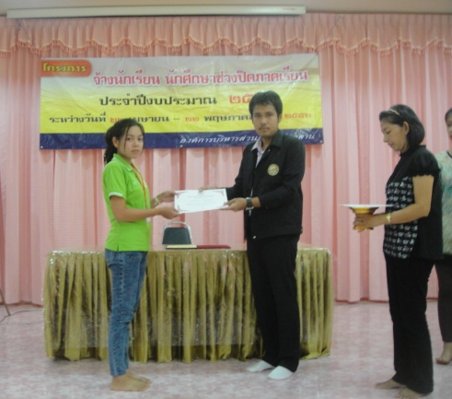
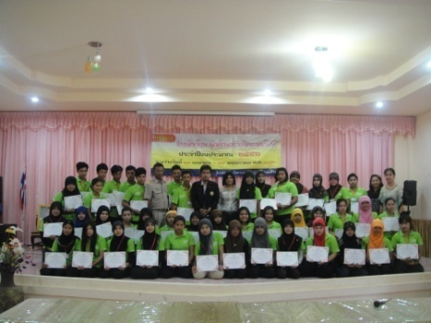
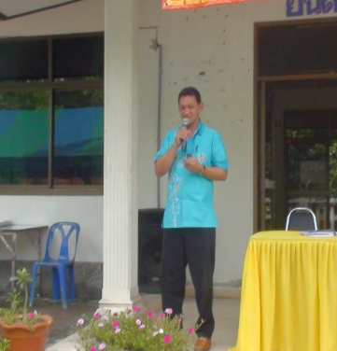
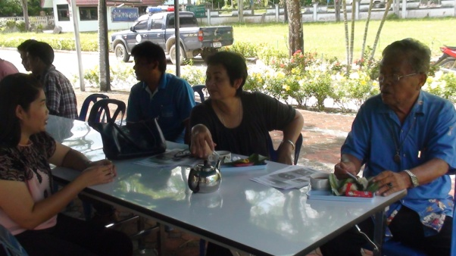
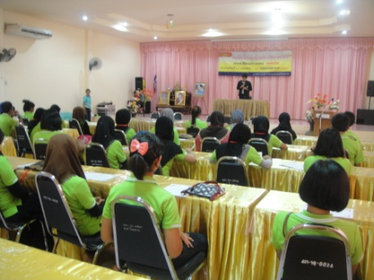
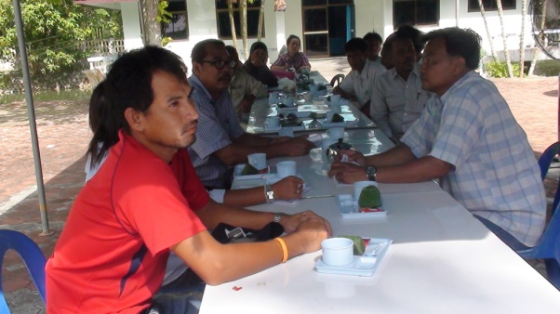
โมคลานสาร
...สารพันสารท้องถิ่น... www.mokhalan.go.th
ฉบับที่ 5 เดือนพฤษภาคม 2556
สวัสดีค่ะ
เมื่อโมคลานสาร มาถึงฉบับที่ 5 กันแล้ว ผู้จัดทำก็ยังคงหมั่นหาสาระต่างๆ มาฝากชาวโมคลานอยู่เสมอ และยังเก็บตกภาพกิจกรรมมาฝากกันอีกด้วย หวังว่าผู้อ่านคงจะถูกใจกันนะค่ะ
มุมภาพกิจกรรม
เก็บตกงานจิบน้ำชาประสานใจ
10 พ.ค.56
โครงการจ้าง นักเรียน นักศึกษาช่วงปิดภาคเรียน
กิจกรรมจิบน้ำชาปะสานใจ จัดขึ้นเพื่อให้ประชาชน กำนัน ผู้ใหญ่บ้าน หน่วยงานต่างๆ ได้พบปะ พูดคุย เสนอปัญหา และแนะนำสิ่งดีๆ สู่ชุมชน
อบต.โมคลานได้จัดกิจกรรมนี้ขึ้นส่งเสริมให้นักเรียน นักศึกษาได้มีงานทำช่วงปิดภาคเรียน และมีรายได้เป็นของตนเอง ซึ่งจัดขึ้นระหว่างวันที่ 22 เม.ย. -10 พ.ค. 56

Slide 2
ข่าวประชาสัมพันธ์
อบต.โมคลาน ประกาศใช้แผนพัฒนาสามปี (พ.ศ.2556-2558) เพิ่มเติม (ฉบับที่ 1) โดยความเห็นชอบของสภาองค์การบริหารส่วนตำบล ในการประชุมสมัยสามัญ สมัยที่ ๒/๒๕๕๖ ครั้งที่ ๑ เมื่อวันที่ ๑๐ พฤษภาคม ๒๕๕๖ และโดยอนุมัติของนายกองค์การบริหารส่วนตำบลโมคลาน เมื่อวันที่ ๑๐ พฤษภาคม ๒๕๕๖ และได้ประกาศเป็นที่เรียบร้อยแล้ว เมื่อวันที่ ๑๐ พฤษภาคม ๒๕๕๖
☺
☺มุมความรู้ ☺
ความรู้เบื้องต้นของ พ.ร.บ.ข้อมูลข่าวสารของทางราชการ พ.ศ.2540
พระราชบัญญัติข้อมูลข่าวสารของราชการ พ.ศ. 2540 ได้ประกาศเป็นกฎหมายในราชกิจจานุเบกษา เมื่อวันที่ 10 กันยายน 2540 เป็นกฎหมายที่รองรับ “สิทธิได้รู้” (Right to Know) ของประชาชน ได้กำหนดสิทธิในการรับรู้ข้อมูลข่าวสารของราชการและกำหนดหน้าที่ของหน่วยงานภาครัฐและเจ้าหน้าที่ของรัฐให้ต้องปฏิบัติตามกฎหมาย เพื่อรองรับการคุ้มครองสิทธิของประชาชน โดยได้กำหนดความหมายของข้อมูลข่าวสาร ดังนี้
ข้อมูลข่าวสาร หมายความว่า สิ่งที่สื่อความหมายให้รู้เรื่องราวข้อเท็จจริง ข้อมูล หรือสิ่งใด ๆ ไม่ว่าจะสื่อความหมายนั้น จะทำได้โดยสภาพของสิ่งนั้นเอง หรือโดยผ่านวิธีการใด ๆ และไม่ว่าจะได้จัดทำไว้ในรูปของเอกสาร แฟ้ม รายงาน หนังสือ แผนผัง แผนที่ ภาพวาด ภาพถ่าย ฟิล์ม การบันทึกภาพหรือเสียง การบันทึกโดยเครื่องคอมพิวเตอร์ หรือวิธีอื่นใดที่ทำให้สิ่งที่บันทึกไว้ปรากฏได้
โมคลานสาร..สาร...สารพันท้องถิ่นเพื่อทุกท่าน
ข้อมูล...ทีมงานสำนักงานปลัด..
จัดทำโดย...สำนักงานปลัด อบต.โมคลาน
ฝากข่าว..0-7575-0055
พบกันใหม่ฉบับหน้าน่ะค่ะ

